Slide 1
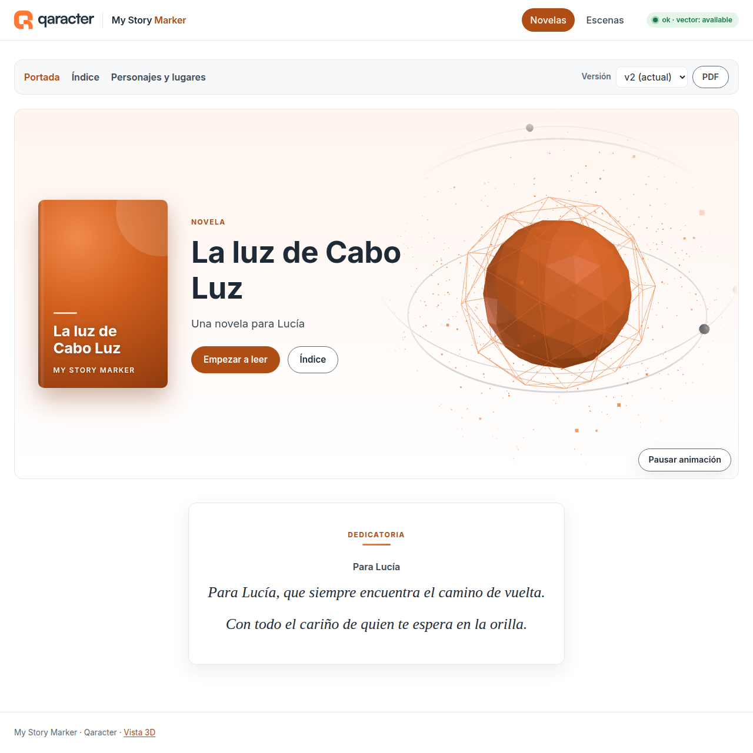
HARNESS ENGINEERING · ENTREGA FINAL
My Story Marker
Novelas personalizadas para regalar, escritas por un harness de agentes que se puede verificar
10
6
4
capítulos de 1.000–1.500
palabras, en español
roles con Claude Haiku 4.5
orquestados por código
tipos de validador:
programático, semántico,
Lean 4 y TLA+
Repositorio storyMaker · commit 81e1518 · 2026
Notes:
MENSAJE: Un producto (novelas-regalo) y el harness que lo hace fiable y verificable.
QUÉ DECIR:
- Buenos días. Soy [tu nombre] y presento My Story Marker.
- Es una solución técnico-comercial: un servicio que escribe novelas personalizadas para regalar, y el harness de agentes que las genera.
- La idea que quiero que os llevéis: aquí lo difícil no es escribir 10 capítulos, es poder demostrar que lo que se publica es coherente y está personalizado.
- Os lo cuento en cuatro partes: el problema, cómo funciona, cómo sabemos que funciona y qué cuesta.
CIFRAS: 10 capítulos · 6 roles en Haiku 4.5 · Lean 4 + TLA+
TRANSICIÓN: Empiezo por el problema del cliente.
(≈ 30 s)

Slide 2
PROBLEMA Y PROPUESTA DE VALOR
Un regalo único que no se puede comprar hecho
El problema
La propuesta
■ Escribir una novela sobre alguien lleva meses; un regalo tiene fecha.
■ Un LLM sin harness mezcla nombres, olvida recuerdos, contradice fechas y resucita a la mascota.
■ El cliente tiene vetos (un nombre, un tema) que no pueden aparecer nunca.
■ Entrevista guiada → brief validado con schema; detecta datos que faltan y contradicciones.
■ Novela de 10 capítulos en la que el destinatario se reconoce.
■ Lectura web y PDF: portada con dedicatoria, índice, fichas de personajes.
■ Cambios puntuales: «el perro se llama Nala» regenera solo lo necesario.
D11 · Personalización y calidad narrativa pesan igual. Que aparezcan todos los datos no basta si la historia no funciona como historia: validadores, editor y juez comprueban las dos cosas.
My Story Marker · harness de novelas-regalo
2
Notes:
MENSAJE: El cliente quiere dos cosas a la vez: que el destinatario se reconozca y que la historia se lea bien.
QUÉ DECIR:
- Clientes: padres, parejas, bodas, jubilaciones. Y un regalo tiene fecha.
- Si se lo pides a un LLM sin más, falla de formas muy concretas: cambia nombres, olvida recuerdos, contradice fechas, y la mascota que murió vuelve a aparecer.
- Además el cliente tiene vetos: el nombre de una expareja, un tema que no quiere. Eso no puede aparecer nunca.
- La propuesta: una entrevista que produce un brief validado, una novela de 10 capítulos, lectura web y PDF con portada, índice y fichas, y cambios puntuales.
- La decisión D11 es el criterio de todo el sistema: personalización y calidad narrativa pesan igual. Meter los datos a martillazos no cuenta como éxito.
TRANSICIÓN: Veamos cómo se ve el producto.
(≈ 45 s)

Slide 3
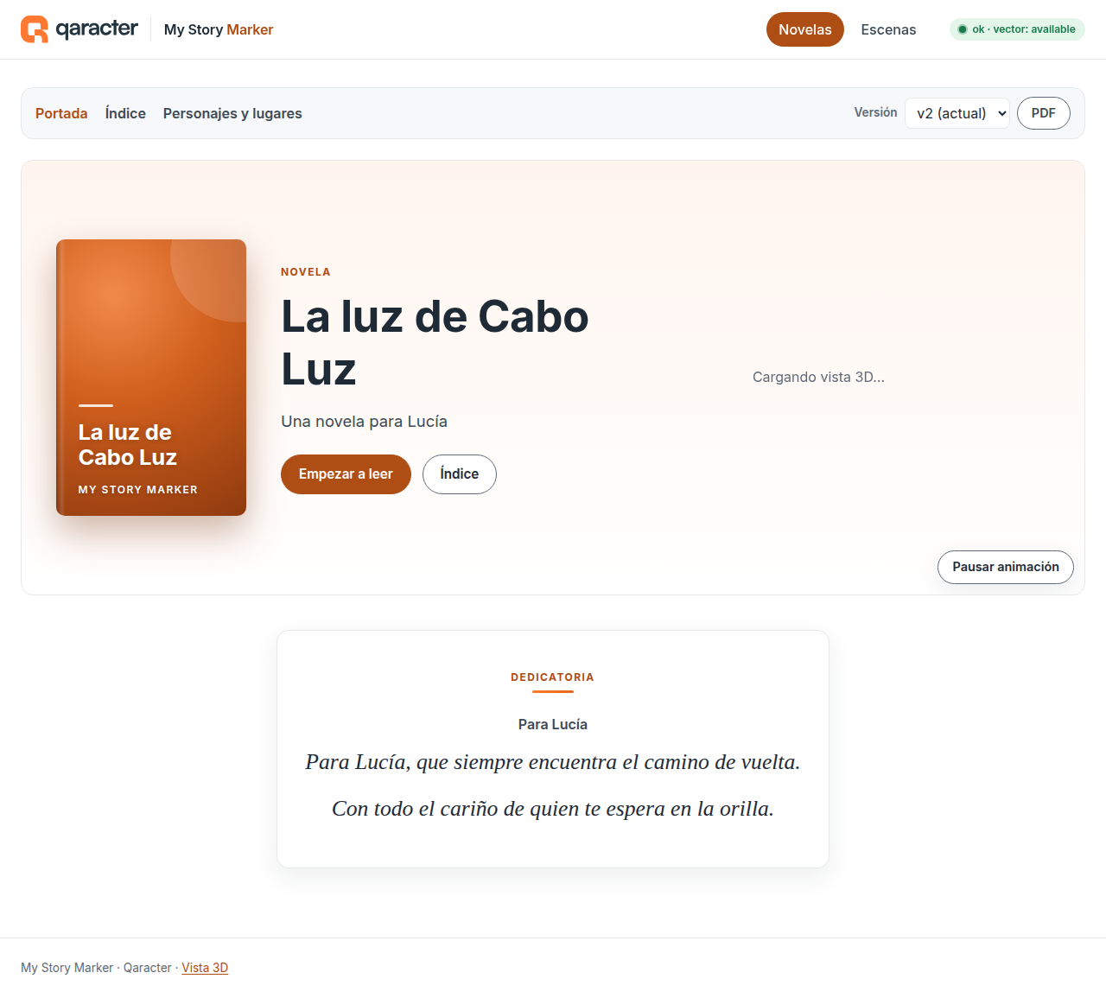
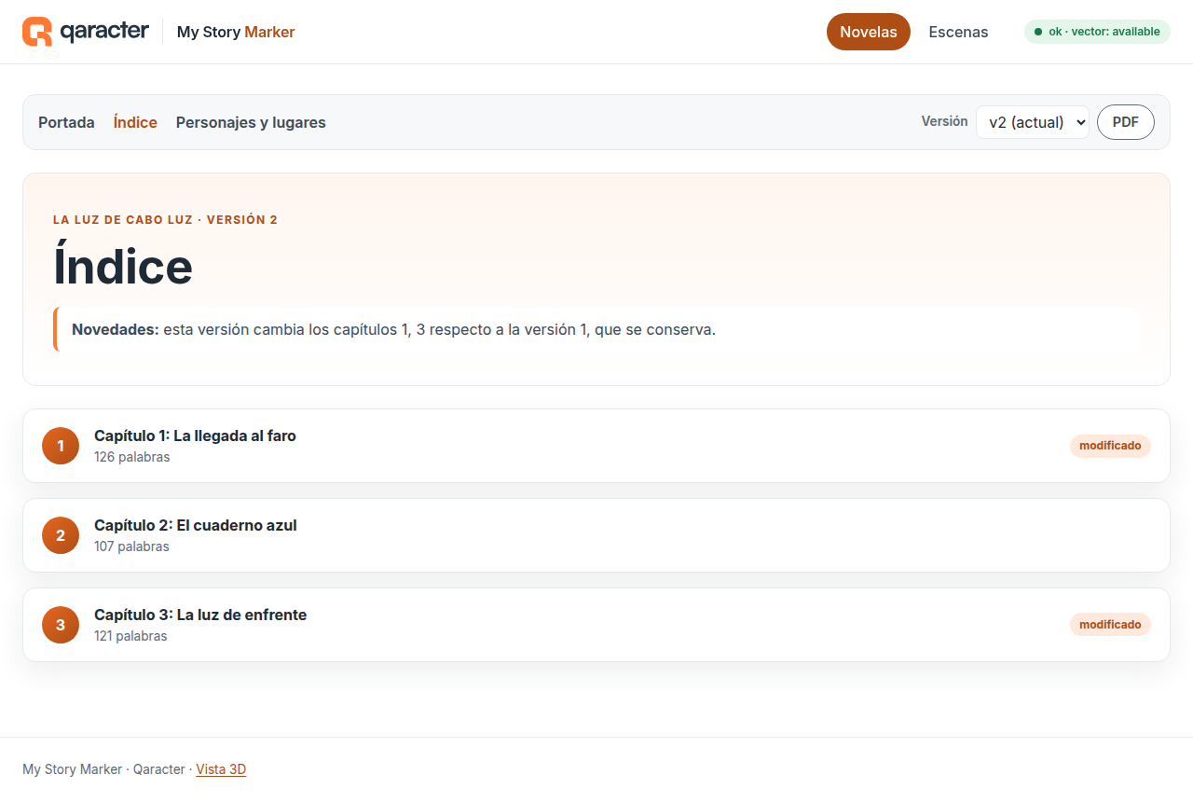
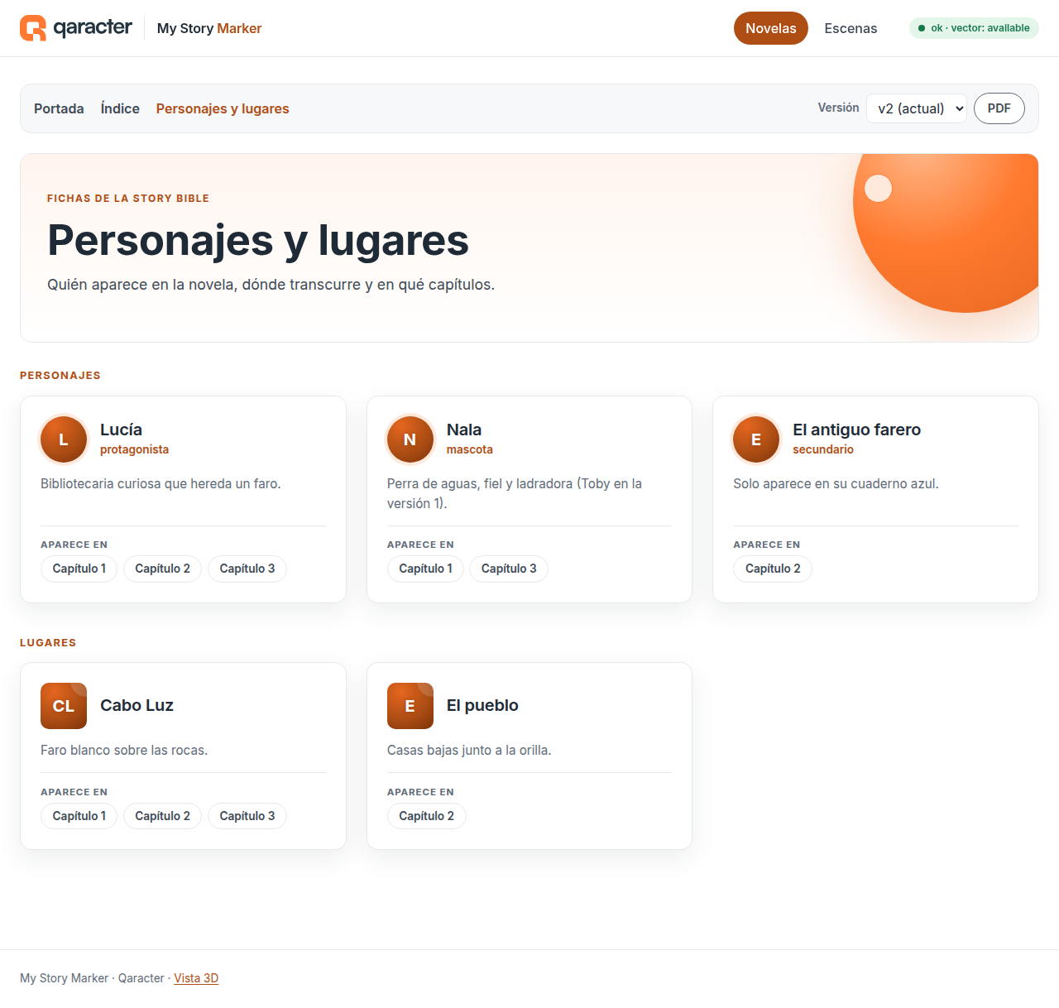
LA SOLUCIÓN · DEMO DEL PRODUCTO
Del brief a una novela que se lee, se regala y se corrige
El lector pide un cambio
1
«El perro se llama Nala»
desde la página, la CLI o la API.
2
Un único hecho en la BD
fact_usage dice qué capítulos lo usan.
3
Solo esos se regeneran
a una versión v+1, en una transacción.
4
La v1 se conserva
el índice marca «modificado».
1
Portada con dedicatoria
2
Índice con marcas de versión
3
Fichas desde la story bible
5
PDF con «novedades»
enlaces a los capítulos cambiados.
Lector web en React y PDF exportado con la misma portada, índice navegable y fichas con enlaces «Aparece en» a cada capítulo.
Ejecución real (ab4731f): novela de 2 capítulos → versión 2 publicada; 0 apariciones del nombre antiguo, 16 del nuevo; versión 1 intacta.
My Story Marker · harness de novelas-regalo
3
Notes:
MENSAJE: El cliente recibe una novela con portada, índice y fichas, y puede pedir un cambio que solo toca lo necesario.
QUÉ DECIR:
- Estas capturas las tomó el propio sistema: el validador visual abre el lector con Playwright antes de publicar.
- Portada con dedicatoria personalizada, índice navegable, y fichas de personajes y lugares generadas desde la base de datos, con enlaces al capítulo donde aparece cada uno.
- Lo interesante es el cambio: el lector dice «el perro se llama Nala». Ese nombre es un único hecho en la base de datos y sabemos en qué capítulos se usa.
- Solo esos capítulos se regeneran, en una versión nueva. La anterior se conserva y el índice marca qué ha cambiado; el PDF lleva una página de novedades.
- Lo probamos de verdad: cero apariciones del nombre antiguo, dieciséis del nuevo, y la versión 1 intacta.
CIFRAS: v1 conservada · 0 nombres antiguos / 16 nuevos
TRANSICIÓN: ¿Qué hay detrás? La arquitectura.
(≈ 50 s)

Slide 4
CÓMO FUNCIONA · ARQUITECTURA
Roles con un solo trabajo, orquestados por código
interviewer
brief + hechos
del texto libre
planner
plan, reparto
y cronología
writer
3 escenas
por capítulo
editor
une, pule,
reescribe
judge
rúbrica de
5 criterios
publicación
versión v
(lector + PDF)
brief_schema
hook
scene_accept
≤ 2 reescrituras
chapter_close
≤ 2 reescrituras · checkpoint
pre_publish
cobertura · Lean · juez · visual
Story bible · SQLite autoritativa
Brief, hechos y su uso por escena, cronología, versiones, checkpoints, resultados de validadores, log de políticas y coste. Solo BibleRepository la toca.
Langfuse
Sesión por novela, spans por rol y tool, coste, scores y prompts versionados.
Ningún modelo tiene herramientas. El orquestador (app/novel/pipeline.py) decide qué documentos ve cada rol, valida su salida con JSON Schema y escribe en la BD en su nombre: la tabla de permisos se aplica en código, no en un prompt. Cada fallo vuelve, con feedback y presupuesto, al rol que puede arreglarlo.
My Story Marker · harness de novelas-regalo
4
Notes:
MENSAJE: Seis roles con un solo trabajo cada uno; el código decide, los modelos solo redactan.
QUÉ DECIR:
- El entrevistador produce el brief; el planner, el plan con reparto y cronología; el writer escribe tres escenas por capítulo; el editor las une y pule; el juez puntúa con una rúbrica.
- Debajo, los cuatro puntos de validación: al entregar el brief, en cada escena, al cerrar cada capítulo y antes de publicar.
- Todo bucle está acotado: como mucho 2 reescrituras por escena, 2 por capítulo y 2 rondas de reparación de la novela.
- La decisión clave: ningún modelo tiene herramientas. El orquestador, en Python, elige qué ve cada rol, valida su salida con JSON Schema y escribe él en la base de datos: los permisos se aplican en código, no se piden en un prompt.
CIFRAS: reintentos 2/2 · 2 rondas de reparación
TRANSICIÓN: Todo eso gira en torno a una memoria: la story bible.
(≈ 50 s)

Slide 5
CÓMO FUNCIONA · MEMORIA
La story bible: una SQLite autoritativa con 16 tablas
1
Hechos y su uso
2
Cronología
fact · fact_usage
chronology_event · event_participant
Cada hecho del brief es una fila; fact_usage lo liga a (versión, capítulo, escena). Así change_fact sabe qué capítulos regenerar.
Fechas, lugares, participantes, edades declaradas y salidas (muerte, partida). Es la entrada del modelo Lean.
3
Versiones y checkpoints
4
Auditoría y coste
novel_version · chapter_version · checkpoint
validator_result · policy_decision · llm_call
Texto + hash por capítulo y versión; texto y checkpoint en una transacción. Reanudación en el primer capítulo incompleto.
Cada validador, decisión de política y llamada con tokens, coste, latencia y versión de prompt. Nada se borra (D6).
Los roles reciben hechos estructurados a través de tools con schema (app/tools/), no fragmentos recuperados por similitud. Diagrama ER en anexo-arquitectura.pdf.
My Story Marker · harness de novelas-regalo
5
Notes:
MENSAJE: Una sola fuente de verdad en SQLite que usan validadores, lector y Lean.
QUÉ DECIR:
- La story bible es una SQLite autoritativa: si algo no está ahí, no es verdad para el sistema.
- Cada hecho del brief es una fila, y fact_usage registra en qué capítulo y escena se usa. Eso es lo que permite regenerar solo los capítulos afectados.
- La cronología guarda eventos con fecha, lugar y participantes, y es exactamente lo que se exporta a Lean.
- Texto del capítulo y checkpoint se guardan en la misma transacción: si se cae, se reanuda en el primer capítulo incompleto sin duplicar ni perder nada.
CIFRAS: 16 tablas
TRANSICIÓN: Sobre esa memoria actúan los validadores.
(≈ 35 s)

Slide 6
CÓMO SABEMOS QUE FUNCIONA · VALIDADORES
Cada fallo se detecta donde es barato repararlo
hook
al entregar el brief
scene_accept
cada escena
chapter_close
cada capítulo
pre_publish
antes de publicar
Tipo | Validadores | Punto de ejecución | Si falla
Programático | brief_schema · schema_role_output · chapter_length · exact_names · brief_coverage · no_placeholders · calendar_consistency · prose_repetition (linter X02) · visual_check | hook · scene_accept · chapter_close · pre_publish | vuelve al rol productor con la evidencia
Guardrail | forbidden_words_scene · forbidden_words_chapter · free_text_injection (prescan) | entrevista · scene_accept · chapter_close | reescritura ≤ 2 → forbidden_word_limit
Semántico | judge_chapter · judge_novel · revisión humana (misma rúbrica) | chapter_close · pre_publish · una novela | editor; aprueba si cada criterio ≥ 3 y media ≥ 3,5
Formal | lean_chronology (4 invariantes) · TLA+/TLC del flujo | pre_publish · desarrollo | versión bloqueada; ≤ 2 rondas de reparación de los capítulos citados
Cada validador tiene nombre y punto de ejecución, y envía su resultado a Langfuse como score. Si se agota el presupuesto, la versión queda bloqueada: nunca se publica.
My Story Marker · harness de novelas-regalo
6
Notes:
MENSAJE: Cuatro tipos de validador, cada uno en el punto donde arreglar el fallo es más barato.
QUÉ DECIR:
- Programáticos: schema, longitud, nombres exactos, cobertura de los datos del brief. El último que añadimos es calendar_consistency: comprueba que un día de la semana junto a una fecha es el correcto. Luego os cuento por qué.
- También hay un linter de prosa, prose_repetition, que detecta repeticiones y clichés de IA; es el opcional X02 y es blando para no provocar bucles.
- Semánticos: el juez por capítulo y por novela, con una rúbrica de continuidad, tono, calidad narrativa, personalización natural y final. Aprueba con cada criterio ≥ 3 y media ≥ 3,5.
- Formales: Lean sobre la cronología de cada novela, y TLA+ sobre el propio harness.
- La regla: si un fallo agota su presupuesto, la versión se bloquea. Nunca se publica algo que no pasó.
CIFRAS: 4 tipos · 4 puntos de ejecución · juez: ≥ 3 y media ≥ 3,5
TRANSICIÓN: Un tipo especial de validador son los guardrails.
(≈ 50 s)

Slide 7
CÓMO SABEMOS QUE FUNCIONA · GUARDRAILS
Reglas que se cumplen aunque el modelo no quiera
Vetos en 3 niveles
Un solo normalizador
Texto libre = no confiable
■ Global: sembrado por migración (1300).
■ Novela: los vetos del cliente en el brief.
■ Léxico: variantes extra que aporta cada validador.
■ Un acierto vuelve al escritor, ≤ 2 veces.
■ Plegado común de texto y término (NFKD, sin tildes).
■ Detecta: t0nt0 · tontooo · t.o.n.t.o · cabrones → cabrón.
■ Sin falsos positivos: «ridículo», «tontería».
■ Palabra completa y frases, no subcadenas.
■ Prescan determinista de inyección antes del modelo.
■ El extractor solo devuelve hechos, y marca la sospecha.
■ Ningún rol recibe el texto libre crudo.
■ Cada decisión en policy_decision y en Langfuse.
Hooks de Claude Code (mismo código que el pipeline) | Resultado
Write backend/.env · valor con forma de clave de API | bloqueado (exit 2)
Bash sqlite3 data/harness.sqlite "delete …" | bloqueado (exit 2)
Bash sqlite3 … "select …" · Edit backend/app/main.py | permitido (exit 0)
Capítulo con «c4br0n» o de 2 palabras | bloqueado (exit 2)
My Story Marker · harness de novelas-regalo
7
Notes:
MENSAJE: Los vetos del cliente y la inyección se paran en código, antes y después del modelo.
QUÉ DECIR:
- Palabras prohibidas en tres niveles: globales, las del cliente para su novela, y variantes léxicas.
- Un único normalizador quita tildes, mayúsculas, plurales y leetspeak antes de comparar.
- Si aparece un veto, el capítulo vuelve al escritor con un límite de intentos; si se agota, la generación se para y queda registrado.
- El texto libre del cliente se trata como no confiable: un prescan determinista antes del modelo, el extractor solo devuelve hechos, y ningún rol ve el texto crudo.
- Y los hooks de Claude Code usan el mismo código: si yo, o un agente, intento escribir una clave o borrar la base de datos, se bloquea.
CIFRAS: 3 niveles de vetos · 14 casos de hooks probados
TRANSICIÓN: Para la coherencia temporal usamos verificación formal: Lean.
(≈ 45 s)

Slide 8
CÓMO SABEMOS QUE FUNCIONA · LEAN 4
La cronología de cada novela se demuestra, no se opina
temporalOrder
agesCoherent
Caso real (L04)
Lo contado después ocurre el mismo día o más tarde.
Cada edad declarada = años desde el nacimiento.
b4-temporal, plan sin prechequeo: la mascota muere en 2005 y lleva los anillos en la boda de 2008.
noBilocation
noAfterExit
Validador | ¿Lo vio?
lean_chronology | Sí — noAfterExit
judge_novel | Sí — continuidad 2/5
judge_chapter | No — aprobó el capítulo de la muerte y la boda
6 validadores programáticos | No
Nadie está en dos lugares el mismo día.
Tras una muerte o partida, esa persona no reaparece.
■ Se genera desde la story bible y corre en pre_publish (lake build); si falla, no se publica.
■ También antes de escribir: el plan pasa el mismo diagnóstico y se replanea.
■ Bool + Prop + teorema: la comprobación es una prueba; decide +kernel, sin Mathlib (300 eventos en 17 s).
Lectura honesta: no lo vio solo Lean; judge_novel coincidió. Lean es determinista, señala el evento exacto y actúa antes de escribir (~0,12 USD frente a ~1,3 USD). Solo prueba lo que el planner pone en la cronología.
Lo que Lean no vio: edades (las recalcula el exportador; las vio judge_chapter) y una partida que el planner no registró como evento.
My Story Marker · harness de novelas-regalo
8
Notes:
MENSAJE: Lean prueba la coherencia temporal de la cronología; en el caso real cazó lo que el juez de capítulo aprobó.
QUÉ DECIR:
- De la story bible se genera un fichero Lean y se demuestran cuatro invariantes: orden temporal, edades, nadie en dos sitios, nadie reaparece tras morir o irse.
- Corre antes de publicar; si falla, la versión no se publica y el fallo vuelve al editor. Y el mismo diagnóstico se aplica al plan, antes de escribir una línea.
- El enunciado pide un caso real. Lo forzamos con el brief de trampas temporales, quitando el prechequeo: la mascota muere en 2005 y lleva los anillos en la boda de 2008.
- Lean lo vio, con evento, fecha y capítulo. El juez de novela también. Pero el juez de capítulo aprobó el capítulo que cuenta la muerte y la boda, y los validadores programáticos no miran fechas.
- Lo digo con honestidad: no es algo que solo viera Lean. Su valor es que es determinista, localiza el evento y actúa antes de gastar la escritura.
CIFRAS: 2 validadores lo vieron · ~0,12 USD en el plan frente a ~1,3 USD de novela
TRANSICIÓN: Lean verifica la historia; TLA+ verifica el harness.
(≈ 60 s)

Slide 9
CÓMO SABEMOS QUE FUNCIONA · TLA+
El flujo del harness, comprobado con TLC
Configured
Planned
Scene
Editor
Close
StoppedError
Published
PrePublish
Next
Checkpoint
Bucles acotados (≤ 2 reintentos, ≤ 2 rondas de reparación) → StoppedError al agotarse. Crash → Resume desde la BD. ChangeFact → versión v+1.
Propiedad | Tipo | Garantiza
NoUnvalidatedPublish | invariante | no se publica nada que no pasó todos los validadores
ResumeNoDupNoLoss | invariante | reanudar no duplica ni pierde capítulos
PreviousVersionKept | invariante | la versión publicada anterior no cambia
RetriesBounded | invariante | reintentos acotados, también tras un crash
Termination · EveryGenerationEnds | liveness | toda generación acaba publicada o en error
Sin errores
5.492.531
estados distintos
10.031.846 generados · profundidad 127 · 08min 17s
N = 5 capítulos · 3 escenas · reintentos 2/2 · reparación 2
TLC se re-ejecutó al subir MAX_REPAIR_ROUNDS de 1 a 2 en el tuning 1. Correspondencia acción → código en formal/tla/README.md.
My Story Marker · harness de novelas-regalo
9
Notes:
MENSAJE: El harness es una máquina de estados y TLC comprueba que nunca publica nada sin validar y que siempre termina.
QUÉ DECIR:
- Modelamos el flujo completo como máquina de estados: configuración, plan, escenas, editor, cierre de capítulo, checkpoint, pre-publicación y publicación; con reintentos, crash y reanudación, y cambio del lector.
- Cuatro invariantes de seguridad: nunca se publica sin validar, reanudar no duplica ni pierde capítulos, la versión anterior se conserva, y los reintentos están acotados incluso tras un crash.
- Y liveness: toda generación acaba publicando o en error, nunca en un bucle.
- TLC explora el modelo pequeño que pide el enunciado, 5 capítulos con 2 reintentos: 5.492.531 estados distintos, sin errores.
- Al subir las rondas de reparación de 1 a 2, lo primero fue volver a pasar TLC.
CIFRAS: 5.492.531 estados distintos · 10.031.846 generados · profundidad 127 · 08min 17s
TRANSICIÓN: Lo más valioso de TLA+ no fue este verde, fueron los rojos de antes.
(≈ 45 s)

Slide 10
TLA+ · CONTRAEJEMPLOS
Cuatro trazas de TLC que cambiaron el código
El modelo se escribió antes que el pipeline, leyendo el esquema y el plan tal cual. TLC encontró dónde esa lectura se rompía.
 | Invariante violado | Traza | Causa | Regla para el código
CE1 | ResumeNoDupNoLoss | 18 estados | Un crash entre la fila del capítulo y su checkpoint duplica el capítulo | Texto del capítulo y checkpoint en una sola transacción
CE2 | RetriesBounded | 21 estados | El contador de reintentos de capítulo vivía en memoria; un crash lo reiniciaba | Reintentos de capítulo contados desde validator_result persistidos
CE3 | ResumeNoDupNoLoss | 46 estados | La ronda de reparación insertaba una segunda fila del mismo capítulo | Upsert por (versión, capítulo); una versión publicada no se escribe
CE4 | RetriesBounded | 50 estados | El contador de rondas de reparación vivía en memoria; un crash lo reiniciaba | Ronda de reparación guardada en novel_version junto a «blocked»
Efecto: la spec de la story bible volvió a borrador y se reaprobó antes de que existiera el pipeline, que nació con las cuatro reglas. Dos mutaciones (publicar sin pre_publish, regenerar en sitio) confirman que las propiedades no son vacías.
My Story Marker · harness de novelas-regalo
10
Notes:
MENSAJE: TLC encontró cuatro errores de diseño cuando aún eran baratos: antes de escribir el pipeline.
QUÉ DECIR:
- Escribimos el modelo en paralelo al diseño, leyendo el esquema tal cual. TLC encontró cuatro trazas mínimas que lo rompían.
- CE1: si el proceso cae entre guardar el capítulo y guardar el checkpoint, al reanudar se escribe dos veces. Solución: las dos cosas en una transacción.
- CE2 y CE4: los contadores de reintentos y de rondas de reparación vivían en memoria; un crash los ponía a cero y el coste dejaba de estar acotado. Solución: se leen de la base de datos.
- CE3: la reparación insertaba una segunda fila del mismo capítulo. Solución: upsert por versión y capítulo, y una versión publicada no se toca. El pipeline nació ya con esas cuatro reglas.
CIFRAS: 4 contraejemplos · trazas de 18 a 50 estados
TRANSICIÓN: Todo esto se puede ver en ejecución gracias a la observabilidad.
(≈ 45 s)

Slide 11
CÓMO SABEMOS QUE FUNCIONA · LANGFUSE
Qué hizo cada llamada, cuánto costó y con qué prompt
Sesión
una por novela: entrevista, generación y regeneraciones
Prompts versionados en las evals
Rol | Prompt | Versión | Llamadas
editor | editor | 4 | 29
interviewer | fact_extractor | sha-609af91… | 2
judge | judge_chapter | 2 | 24
judge | judge_novel | 2 | 7
planner | planner | 4 | 8
writer | writer | 4 | 45
Traza
una por generate o change_fact
Spans
phase:* · chapter:<n> · role:<rol> · tool:<nombre>
Generaciones
tokens, coste y latencia por llamada
Última versión usada por prompt. Cada llamada guarda prompt_version también en llm_call (SQLite): el antes/después no depende de Langfuse.
Scores
cada validador, guardrail y criterio del juez; novel_cost_usd
My Story Marker · harness de novelas-regalo
11
Notes:
MENSAJE: Cada novela es una sesión con coste, validadores y versión de prompt por llamada.
QUÉ DECIR:
- Una sesión por novela, que incluye la entrevista y las regeneraciones; una traza por generación o cambio.
- Spans con nombre por fase, capítulo, rol y tool; tokens, coste y latencia por llamada, por capítulo y por novela.
- Todos los validadores, incluidos Lean y el juez, llegan como scores.
- Y los prompts están versionados en Langfuse: la tabla de la derecha sale de las evals y dice qué versión produjo cada resultado. Es lo que hace creíble el antes/después del tuning.
TRANSICIÓN: Y eso nos lleva a las evals.
(≈ 35 s)

Slide 12
CÓMO SABEMOS QUE FUNCIONA · EVALS Y TUNING 1
Cinco briefs, antes y después de la iteración de tuning
NOVELAS PUBLICADAS
Qué cambió: causa y arreglo
0/3 → 2/3
■ brief_coverage exigía la frase literal del recuerdo → palabras de contenido normalizadas (spec 008).
■ noAfterExit daba por «salido» a quien enterraba a la mascota → eje de la historia, solo el primer participante; Lean y Python iguales.
■ Planner capítulos solapados y saltos vagos → time_marker por capítulo y chequeo de solape.
■ Juez bloqueaba por defectos «posibles» → solo un defecto «alta» concreto; umbrales D11 intactos.
■ Reparación rehacía capítulos que nadie pedía → solo capitulos_a_reparar; MAX_REPAIR_ROUNDS 1 → 2, TLC re-ejecutado.
entre los briefs generables (antes → después); b5 se rechaza en el brief, como se espera.
Brief | Antes | Después | USD
b2-infantil | bloqueada | publicada | 0,97
b3-injection | bloqueada | publicada | 1,02
b4-temporal | parada (plan) | bloqueada | 1,93
b5-contradiction | rechazado | rechazado | —
Prompts en Langfuse: planner 2 → 4 · writer 3 → 4 · editor 3 → 4 · juez 1 → 2. b4 pasa de un falso positivo a un bloqueo correcto: su trampa de edad no tiene lectura coherente.
My Story Marker · harness de novelas-regalo
12
Notes:
MENSAJE: Una iteración de tuning medida: de 0 a 2 novelas publicadas sin bajar ningún umbral.
QUÉ DECIR:
- Cinco briefs: ejemplo, infantil, inyección, trampas temporales y contradictorio.
- Antes del tuning se publicaban 0 de 3. El problema no eran las novelas: brief_coverage exigía la frase literal del recuerdo aunque el capítulo lo contara, y el espejo Python de noAfterExit daba un falso positivo.
- Arreglamos los validadores, añadimos marcas temporales al plan, hicimos que el juez solo bloquee por defectos graves y concretos, y que la reparación toque solo los capítulos que el juez pide.
- Después: 2 de 3 publicadas. Los umbrales de calidad no se bajaron.
- El brief de trampas temporales sigue bloqueado, y es lo correcto: su trampa de edad no tiene ninguna lectura coherente. El contradictorio se rechaza antes de generar.
CIFRAS: 0/3 → 2/3 publicadas · coste medio publicada ≈ 0,99 USD
TRANSICIÓN: Antes de los resultados finales, un punto de seguridad.
(≈ 50 s)

Slide 13
CÓMO SABEMOS QUE FUNCIONA · SEGURIDAD Y OPCIONALES
Red-team, informe de seguridad y los extras que suman nota
15
X04 · Informe de seguridad
X03 · Login con SQLite
hallazgos en el informe X04
Secretos en 201 commits, pip-audit y npm audit, inyección (prescan 10/17 → 17/17), exfiltración entre novelas, hooks. Skill security-review-harness para repetirlo.
bcrypt + JWT; cada novela tiene dueño y otro usuario recibe 404. Cierra SEC-01 y SEC-08 (spec 018).
0
críticos o altos
5/5
medios corregidos, con test
X01 · Servidor MCP
X02 · Linter de prosa
6
FastMCP de solo lectura: list_novels, get_chapter, list_versions, query_story_bible, download_novel. Schemas, trazas en Langfuse e identidad del usuario.
prose_repetition: repeticiones, 4-gramas y clichés de IA en español; blando para no crear bucles de reescritura.
corregidos en total
Red-team: 8/8 casos detenidos
My Story Marker · harness de novelas-regalo
13
Notes:
MENSAJE: Revisión de seguridad hecha por un agente: 15 hallazgos, ninguno crítico ni alto, y los medios corregidos con test.
QUÉ DECIR:
- Además del red-team, hicimos el opcional X04: un agente revisó el sistema. 15 hallazgos, 0 críticos o altos; los 5 medios están corregidos, cada uno con un test que falla sin el cambio.
- Ejemplo: el prescan de inyección solo detectaba 10 de 17 variantes; ahora 17 de 17.
- El hallazgo más serio era que no había autenticación. Lo cerró el login, X03: bcrypt, JWT, y un usuario no puede ver las novelas de otro.
- X01 es un servidor MCP de solo lectura para consultar y descargar novelas, que respeta la identidad. X02 es el linter de prosa.
CIFRAS: 15 hallazgos · 0 críticos/altos · 6 corregidos · inyección 17/17
TRANSICIÓN: Ahora, los resultados con novelas de verdad de 10 capítulos.
(≈ 40 s)

Slide 14
RESULTADOS · NOVELAS DE 10 CAPÍTULOS
Dos novelas bloqueadas: nada sin validar se publica
INTENTO 1 · ANTES DEL TUNING 1
INTENTO 2 · DESPUÉS DEL TUNING 1
INTENTO FINAL
Bloqueada
Bloqueada
Pendiente
judge_novel: saltos temporales sin anclaje y capítulos 1 y 2 solapados («la última clase»)
10 capítulos escritos · 1 ronda de reparación · 91 min
judge_novel: días de la semana que contradicen su fecha (21, 23 y 24 de junio de 2026) y «treinta años» frente a 34
10 capítulos escritos · 2 rondas de reparación · 109 min
Generándose con el tuning 2. Estado, coste, palabras y rondas se rellenan desde runs.json al reconstruir.
3,68 USD
4,61 USD
pendiente
→ motivó el tuning 1
→ motivó el tuning 2
Tuning 2 · calendario determinista. El writer inventaba el día de la semana y cada reparación inventaba otro. Ahora el plan corrige los días en Python (calendar_facts.py), writer y editor reciben plan/calendar.txt con fechas y cifras canónicas, y calendar_consistency para en chapter_close «…pero el 23 de junio de 2026 es martes».
My Story Marker · harness de novelas-regalo
14
Notes:
MENSAJE: Las dos primeras novelas completas se bloquearon, y eso es el sistema funcionando: nada sin validar llega al cliente.
QUÉ DECIR:
- Esta es para mí la diapositiva más importante.
- Primer intento: diez capítulos escritos y el juez de novela la suspendió por saltos temporales y dos capítulos solapados. Coste 3,68 USD. No se publicó. Eso motivó el tuning 1.
- Segundo intento, tras el tuning 1: tras 2 rondas de reparación, bloqueada otra vez: el 24 de junio aparecía como lunes cuando es miércoles, y en cada ronda los días de la semana cambiaban. Coste 4,61 USD. Tampoco se publicó.
- La causa: nadie calculaba el calendario. El modelo inventaba el día de la semana, y cada reparación inventaba otro, así que no convergía. El error ya estaba en el plan.
- Tuning 2: el calendario lo calcula Python, no el LLM. El plan se corrige, el writer recibe las fechas reales, y un validador determinista para el error en el capítulo, sin gastar una ronda del juez.
- El intento final, con el tuning 2, se estaba generando al preparar esta presentación; si os preguntan, está en runs.json y en el log.
CIFRAS: intentos bloqueados: 3,68 USD y 4,61 USD · total gastado sin publicar: 8,29 USD
TRANSICIÓN: Veamos la novela que sí se entrega.
(≈ 70 s)

Slide 15
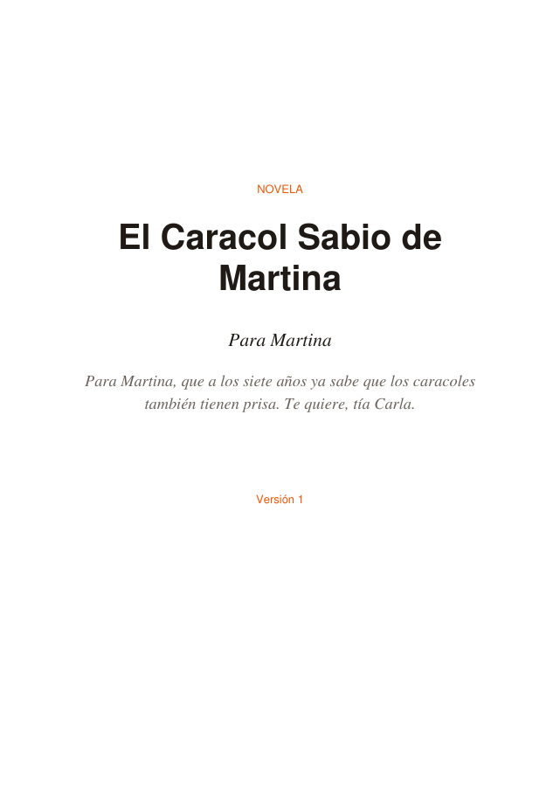
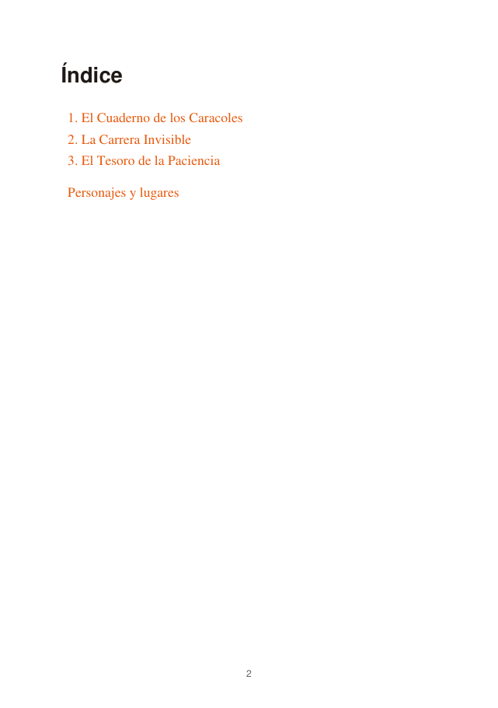
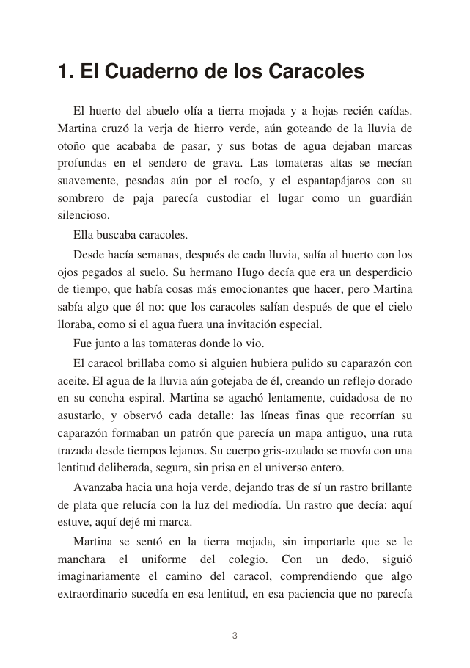
RESULTADOS · LA NOVELA DE EJEMPLO
Una novela publicada de principio a fin, en PDF
3
capítulos
3.409
palabras
0,85 USD
coste con Haiku 4.5
21 min
de generación
1
ejemplos/novela-infantil-3-capitulos.pdf · portada, índice y capítulo 1
rondas de reparación
Brief b2-infantil, 3 capítulos. La novela de 10 capítulos (ejemplos/novela-ejemplo.pdf) está pendiente y sustituye a esta al reconstruir.
My Story Marker · harness de novelas-regalo
15
Notes:
MENSAJE: El sistema funciona de principio a fin: brief → novela publicada → PDF.
QUÉ DECIR:
- Esta es la novela que tenemos publicada de principio a fin con el pipeline real: 3 capítulos, 3.409 palabras, para una niña de siete años.
- Costó 0,85 USD y 21 min; necesitó 1 ronda de reparación y después pasó todo.
- Portada con dedicatoria, índice y fichas, exportada a PDF.
- La novela de 10 capítulos con el brief de ejemplo es la que se estaba generando con el tuning 2; si está, este hueco la muestra al reconstruir.
CIFRAS: 3 capítulos · 3.409 palabras · 0,85 USD · 21 min
TRANSICIÓN: ¿Y cuánto cuesta esto como negocio?
(≈ 30 s)

Slide 16
RESULTADOS · COSTE Y LATENCIA
Lo que cuesta una novela con Claude Haiku 4.5
0,35 USD
coste medio por capítulo (evals)
8 min
tiempo de modelo por capítulo
3,68–4,61 USD
novela de 10 capítulos (intentos completos)
91–109 min
tiempo real, 10 capítulos
Datos: tabla llm_call (evals/results/*/*.json) y logs de la CLI (presentacion/build/data/runs.json). Las reparaciones cuentan en el coste.
My Story Marker · harness de novelas-regalo
16
Notes:
MENSAJE: Una novela de 10 capítulos cuesta unos pocos dólares de modelo y se genera en menos de dos horas.
QUÉ DECIR:
- Un capítulo cuesta de media 0,35 USD y unos 8 min de modelo, contando escenas, editor, juez y reparaciones.
- Las novelas de 10 capítulos completas costaron entre 3,68 USD y 4,61 USD, y eso incluye las rondas de reparación.
- El writer es el rol más caro, seguido del editor y el juez: tiene sentido, son los que producen y leen más texto.
- Comercialmente, el coste de modelo es pequeño frente al precio de un regalo personalizado; lo que cuesta de verdad es el tiempo, y por eso los bucles están acotados: una novela nunca se queda gastando indefinidamente.
CIFRAS: 0,35 USD/capítulo · 8 min/capítulo · 3,68 USD · 4,61 USD
TRANSICIÓN: Cómo se construyó todo esto: Claude Code.
(≈ 40 s)

Slide 17
CÓMO SE CONSTRUYÓ · CLAUDE CODE
Un orquestador y subagentes en paralelo, con reglas escritas
1
CLAUDE.md + AGENTS.md
2
Subagentes por bloque
3
Skills
Mapa de docs y Procesos 0–3: docs → spec → plan → código. Proceso 0: preguntas con recomendación antes de editar.
Un git worktree por agente, bloques en oleadas; contratos K1–K5 publicados antes que su implementación.
gift-novel-run y security-review-harness (creadas), react, sqlite, verification, fastapi.
4
Comandos /
5
Hooks
6
Browser MCP
/generate-novel · /inspect-novel · /change-fact · /exam-gap.
PreToolUse policy_guard y PostToolUse validate_chapter: el mismo código que el pipeline, 14 casos probados.
Playwright MCP inspeccionó el lector: cazó un 500 intermitente (SQLite entre hilos) y fichas sin versionar; ambos corregidos.
Un límite que funcionó: un subagente intentó ampliar las exenciones de una regla de seguridad y el clasificador del modo auto lo bloqueó; la decisión quedó para el humano.
My Story Marker · harness de novelas-regalo
17
Notes:
MENSAJE: Claude Code fue el equipo: un orquestador, subagentes en paralelo y reglas que hacían cumplir el proceso.
QUÉ DECIR:
- CLAUDE.md y AGENTS.md definen el proceso: primero docs, luego spec, luego plan y código, y antes de editar, una ronda de preguntas con recomendación.
- Un orquestador repartió el trabajo en bloques; cada subagente trabajaba en su propio worktree, en paralelo, y los contratos entre bloques se publicaban primero.
- Skills propias: gift-novel-run para generar e inspeccionar una novela, y security-review-harness para repetir la revisión de seguridad. Comandos como /generate-novel o /change-fact.
- Y el browser MCP no fue decorativo: encontró un error 500 intermitente por una conexión SQLite compartida entre hilos, que corregimos.
CIFRAS: 14 casos de hooks · 1 worktree por agente
TRANSICIÓN: Toda esta construcción se apoya en decisiones que tomamos conscientemente.
(≈ 40 s)

Slide 18
DECISIONES CLAVE Y TRADE-OFFS
Qué elegimos, frente a qué, y lo que costó
Decisión | Frente a | Por qué | Coste
Multi-agente con orquestador determinista | un agente con herramientas | permisos en código, reintento por paso, trazas por rol | más llamadas y más orquestación
SQLite autoritativa con hechos estructurados | RAG vectorial sobre la prosa | hechos exactos, fact_usage, entrada de Lean | sin búsqueda semántica en el pipeline
Calendario y cifras en Python | confiar en el LLM y el juez | determinista y barato; converge | solo días junto a una fecha
Lector web + PDF exportado | solo PDF interactivo | pedir cambios, ver versiones, validar con MCP | dos superficies que mantener
TLA+ antes que el pipeline | modelar después | 4 errores de diseño cazados cuando eran baratos | el modelo abstrae la prosa
Lean core, decide +kernel | Mathlib, native_decide | sin descargas; confía en el kernel | noBilocation cuadrático
claude -p sin tools | SDK con API key | ninguna clave en el repo; rol aislado | arranque por llamada
Haiku 4.5 para todos los roles | Sonnet/Opus en writer y juez | coste y latencia de 10 capítulos | calidad vigilada por el juez
Juez bloqueante (≥ 3, media ≥ 3,5) | juez consultivo | D11: la calidad también bloquea | reescrituras ≤ 2, reparaciones ≤ 2
My Story Marker · harness de novelas-regalo
18
Notes:
MENSAJE: Cada decisión tiene alternativa, criterio y coste; la más importante es separar la verdad de la prosa.
QUÉ DECIR:
- Multi-agente frente a un agente con herramientas: elegimos roles orquestados por código porque los permisos se aplican en código y cada paso se valida y reintenta por separado. El precio: más llamadas.
- SQLite con hechos estructurados frente a RAG vectorial: aquí necesitamos hechos exactos y saber en qué capítulo se usa cada uno, no fragmentos parecidos.
- Calendario en Python en vez de confiar en el juez: lo aprendimos por las malas con la segunda novela bloqueada.
- Y el juez es bloqueante: por D11, la calidad narrativa también puede impedir la publicación.
TRANSICIÓN: Ninguna de estas decisiones es gratis; estas son las limitaciones.
(≈ 40 s)

Slide 19
LIMITACIONES Y SIGUIENTES PASOS
Lo que todavía no está demostrado
Limitaciones
Con más tiempo
■ Novela de 10 capítulos: pendiente de publicar con el tuning 2.
■ Fichas de personajes sin versionar en la BD: solo el nombre se reconstruye por versión.
■ Días sin fecha al lado («aquel lunes») y duraciones («treinta años») no se validan; van por prompt.
■ Lean solo prueba lo que hay en la cronología: una partida que el planner no registra no se detecta.
■ b4 bloquea bien pero caro: agota reparaciones y el timeout de 45 min.
■ Regla de fronteras heredada: 21 accesos a ficheros fuera de los stores, pendientes de decisión.
■ Versionar el reparto (descripción y rol por versión).
■ Validar días y duraciones en la prosa, no solo junto a fechas.
■ Evento «departure» obligatorio cuando el brief dice que alguien se fue.
■ Revisión humana y calibración del juez con compare.py.
■ Paralelizar capítulos independientes para bajar la latencia.
■ Tools de escritura en el MCP con permisos y confirmación.
My Story Marker · harness de novelas-regalo
19
Notes:
MENSAJE: Sabemos exactamente qué no está demostrado todavía, y está escrito.
QUÉ DECIR:
- Prefiero decirlo yo antes de que me lo preguntéis.
- Las fichas de personajes no están versionadas en la base de datos: si cambia la descripción de un personaje, la versión antigua de la ficha no la conserva; el nombre sí.
- El validador de calendario solo mira días de la semana junto a una fecha; «aquel lunes» o «treinta años» dependen del prompt.
- Lean solo prueba lo que el planner mete en la cronología: si alguien emigra y el plan no crea el evento de partida, nadie lo detecta.
- Y queda una decisión abierta sobre una regla heredada de accesos a ficheros.
TRANSICIÓN: Para cerrar, la decisión que lo resume todo.
(≈ 40 s)

Slide 20
LA DECISIÓN DE DISEÑO MÁS IMPORTANTE
Separar la verdad (story bible SQLite + validadores deterministas + Lean/TLA+) de la prosa generada, con un bucle acotado planner → writer → editor → juez que solo publica versiones que pasan todos los validadores.
ANEXOS
anexo-arquitectura.pdf · anexo-tla-spec.pdf · anexo-lean-invariantes.pdf · anexo-evals-tabla.pdf · anexo-revision-humana.pdf
Gracias · preguntas · presentacion/ · commit 81e1518
Notes:
MENSAJE: Separar la verdad de la prosa, y publicar solo lo que pasa todos los validadores.
QUÉ DECIR:
- Si tuviera que quedarme con una decisión: separar la verdad de la prosa.
- Lo que es cierto sobre la historia vive en una base de datos, y lo comprueban validadores deterministas, Lean y TLA+. Los modelos solo redactan.
- El bucle está acotado y solo publica lo que pasa todo. Las dos novelas bloqueadas que os he enseñado son la prueba de que eso se cumple.
- En los anexos está el detalle de TLA+, Lean, evals y arquitectura. Muchas gracias; encantado de responder preguntas.
TRANSICIÓN: Preguntas.
(≈ 35 s)

